Slide 1
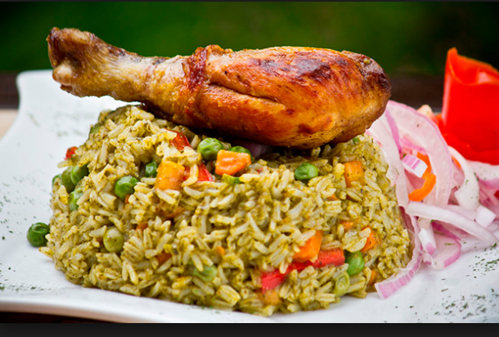
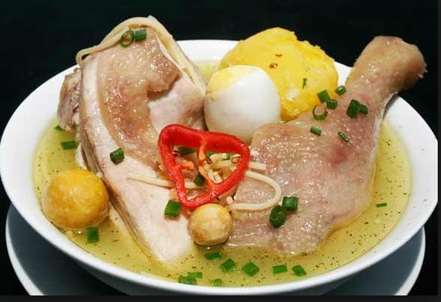
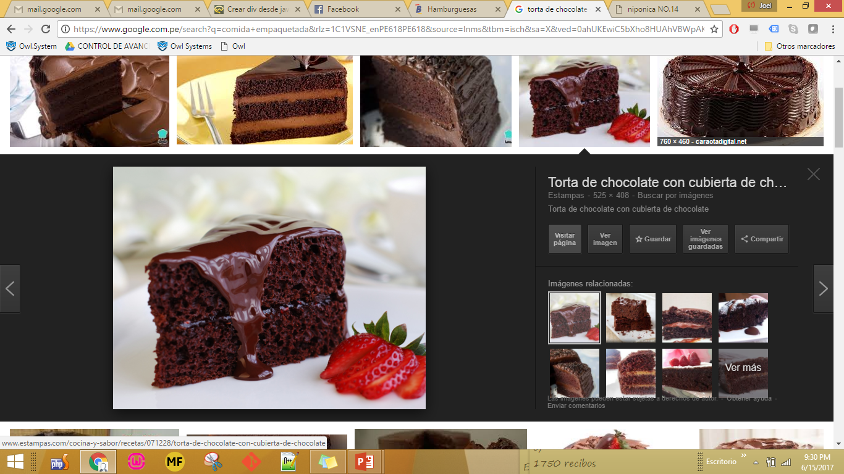
Mi Combo
COMIDAS Y POSTRES A DOMICILIO
Has tu pedido y acumula puntos para recibir menú gratis.
960259639 / 997129593
hola_micombo@Gmail.com
S/. 5.90
Entrada, Segundo ,
postre y refresco
Clásico
Entrada, Segundo + porción extra,
postre y refresco
S/. 6.90
Mediano
Entrada, Segundo + porción extra,
Postre + porción extra y refresco
S/. 7.90
Extremo

Slide 2
DATOS DEL CLIENTE
Nombres
Email
Teléfono
Por cada 9 menús, llévate el décimo gratis
1 | 2 | 3 | 4 | 5 | 6 | 7 | 8 | 9 | 10 Gratis
No habrá costo de movilidad para pedidos realizados en el mercado Caqueta, cualquier otro lugar tendrá un costo adicional.

